Slide 1

Java API for XML-Based Web Services (JAX-WS)
Capítulo 2: Arquitectura Web Services
Capítulo 3: Java API for XML-Based Web Services (JAX-WS)
Capítulo 4: Java API for RESTful Web Services (JAX-RS)
3
Implementando Arquitectura Java Web Services
Copyright © Todos los Derechos Reservados - Cibertec Perú SAC.

Slide 2
Objetivos
Al finalizar el capítulo, el alumno logrará:
Conocer las principales características de la especificación JAX-WS para Web Services
Implementar aplicaciones que utilicen JAX-WS

Slide 3
Agenda
JSR 224 – Java API for XML Based Web Services
WSDL Document
SOAP Structure and Binding
WS-Security
JAX-WS Metro Reference Implementation

Slide 4
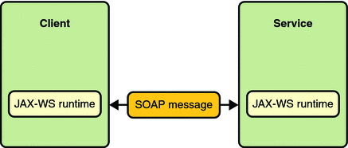
JSR 224 – Java API for XML Based Web Services
JSR 224 (JAX-WS) es una especificación estándar que propone una estructura para el desarrollo de los SOAP-based web services dentro del entorno de ejecución Java

Slide 5

JSR 224 – Java API for XML Based Web Services
Es un modelo de programación estándar que simplifica el desarrollo de web services clientes y servidores.
Es independiente de plataforma. Los servicios desarrollados en una plataforma deben ser fácilmente portables a otras plataformas.
Utiliza anotaciones para definir los servicios como @WebService. Lo cual provee simplicidad en el desarrollo y escalabilidad.
Se basa en el concepto de POJO (Plain Old Java Object) para definir los servicios e interfaces.
Soporta invocación asíncrona de servicios.

Slide 6
WSDL Document
Code First vs Contract First
Es correcto primero definir un servicio como clases Java y luego autogenerar el WSDL ?.
Se debe diseñar el WSDL manualmente y luego, generar las implementaciones del servicio en clases java ?.
JAX-WS recomienda utilizar “Code First” para una simple generación del WSDL. Sin embargo, también puede soportar la personalización de algunos detalles del WSDL o incluso la generación de un servicio a partir de un documento WSDL, pero con algunas limitaciones.

Slide 7
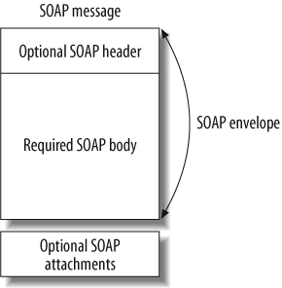
SOAP Structure and Binding
Estructura del mensaje SOAP
JAX-WS trata de ocultar los detalles del protocolo SOAP para que sea más sencilla su aplicación. Sin embargo es posible manipular el contenido del mensaje SOAP de acuerdo a las necesidades del servicio.
Ejemplos
SOAP Header para manejo de credenciales
SOAP attachments para transferencia de archivos

Slide 8
SOAP Structure and Binding
La especificación que precede a JAX-WS es JAX-RPC, que era una especificación que proveía mapeo directo, pero limitado entre XML y objetos Java. Por el contrario, JAX-WS se basa en JAXB (Java Architecture for XML Binding) para el mapeo de XML a objetos Java y que a su vez cuenta con muchas mejoras en el soporte a tipos complejos.

Slide 9
SOAP Structure and Binding
Las posibles combinaciones para definir el SOAP Binding son las siguientes:
RPC/encoded (No es aceptado por la WS-I)
RPC/literal (Aceptado por la WS-I pero no genera XSD)
Document/encoded (No es aceptado por la WS-I)
Document/literal (Aceptado por la WS-I. Mayormente utilizado ya que genera esquema XSD y es el default de JAX-WS)

Slide 10
SOAP Structure and Binding
SOAP 1.1 | SOAP 1.2
La serialización de mensajes está basada únicamente en XML | La serialización de mensajes está basada en XML Information Set, el cual permite utilizar otras formas de serialización a parte de XML
Protocolo de transporte es HTTP | Protocolo de transporte es completamente configurable: HTTP, SMTP entre otros
Permite múltiples elementos en el <body> del mensaje SOAP | Permite un único elemento en el <body> del mensaje SOAP
Maneja una estructura simple para mensajes de error <fault> | Maneja una estructura compleja y detallada para el manejo de errores <fault>
Compuesta por un documento | Organizado en 3 partes: Parte 0: normativa a SOAP Parte 1: Descripción del mensaje SOAP y binding framework Parte 2: descripción opcional de add-ins para la codificación del mensaje

Slide 11
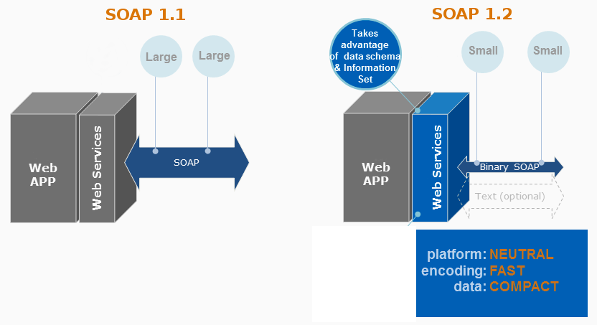
SOAP - Based Web Services

Slide 12

JAX-WS Metro Reference Implementation
Metro es una implementación de referencia de la especificación JAX-WS desarrollada por Oracle - Sun.
Forma parte de la comunidad GlassFish y puede ser utilizada de manera integrada en su servidor de aplicaciones o en modo “stand-alone” integrada en otros servidores de aplicaciones.
Adicionalmente, posee características de alto rendimiento, extensibilidad y simplicidad de uso en su implementación y está preparada para ambientes de producción de alta exigencia.

Slide 13
JAX-WS Implementation
Los componentes básicos para desarrollar un Web Service con la especificación JAX-WS se muestran a continuación:
Service Endpoint Interface (SEI)
Service Implementation Bean (SIB)
WSDL Document
Endpoint Publisher
Java Requester for Web Service (opcional)

Slide 14
JAX-WS Implementation
Service Endpoint Interface (SEI)
@WebService
@SOAPBinding(style = Style.DOCUMENT, use = Use.LITERAL)
public interface TimeService {
@WebMethod
public String getTimeAsString();
@WebMethod
public long getTimeAsElapsed();
}

Slide 15
JAX-WS Implementation
Service Implementation Bean (SIB)
@WebService(endpointInterface = "jaxws.TimeService")
public class TimeServiceImpl implements TimeService{
public String getTimeAsString() {
return new Date().toString();
}
public long getTimeAsElapsed() {
return new Date().getTime();
}
}

Slide 16
JAX-WS Implementation
WSDL Document
<definitions xmlns:soap="http://schemas.xmlsoap.org/wsdl/soap/"
…
targetNamespace="http://jaxws/"
name="TimeServiceImplService">
…
<portType name="TimeService">
<operation name="getTimeAsString">
<input message="tns:getTimeAsString"></input>
<output message="tns:getTimeAsStringResponse"></output>
</operation>
</portType>
….
<service name="TimeServiceImplService">
<port name="TimeServiceImplPort" binding="tns:TimeServiceImplPortBinding">
<soap:address location="http://localhost:9876/timeService"></soap:address>
</port>
</service>
</definitions>

Slide 17
JAX-WS Implementation
Java Requester for Web Service
public class TimeServiceClient {
public static void main(String[] args) throws MalformedURLException {
// Reference the URL
URL url = new URL("http://localhost:9876/timeService?wsdl");
//Qualified name of the service
QName qName = new QName("http://jaxws/", "TimeServiceImplService");
//Create a factory for the service
Service service = Service.create(url, qName);
//Get SEI or service port
TimeService servicePort = service.getPort(TimeService.class);
System.out.println("TimeAsString : " + servicePort.getTimeAsString());
System.out.println("TimeAsElapsed : " + servicePort.getTimeAsElapsed());
}
}

Slide 18
Ejercicio Nº 3.1: Implementar de un WS Endpoint y el intercambio de Mensajes
Implementar una arquitectura Web Services según requerimiento.
Al finalizar el laboratorio, el alumno logrará:
Configurar un proyecto Maven para JAX-WS en un entorno JEE

Slide 19
Ejercicio Nº 3.2: Implementar un WS Endpoint en un entorno JEE6
Implementar una arquitectura Web Services según requerimiento.
Al finalizar el laboratorio, el alumno logrará:
Configurar un proyecto Maven para JAX-WS en un entorno JEE

Slide 20
Ejercicio Nº 3.3: Generar un WS vía wsimport
Implementar una arquitectura Web Services según requerimiento.
Al finalizar el laboratorio, el alumno logrará:
Configurar un proyecto Maven para JAX-WS
Utilizar el código generado por wsimport

Slide 21
Ejercicio Nº 3.4: Generar un WS vía Plugin Maven con wsimport
Desarrollar una aplicación Web Services con JAX-WS para un entorno JEE
Al finalizar el laboratorio, el alumno logrará:
Configurar un proyecto Maven para JAX-WS utilizando el plugin de Maven
Utilizar el código generado por wsimport vía el plugin de Maven.

Slide 22
Handler Framework
El uso de Handler permite incremetar la funcionalidad de JAX-Ws
En este existen dos tipos de Handler:
Logical: Sólo opera en el contexto del mensaje y el payload (lo enviado en el soap body)
Protocol: Opera tanto en el contexto del mensaje como el protocolo. Este también es conocido como SOAPHandler
Se requiere implementar, según sea el caso, Logical Handler o SOAPHandler

Slide 23
Handler Framework
Para usarlo se debe anotar el SEI o el SIB con @HandlerChain y cuyo contenido es la ubicación del archivo que contiene la cadena de Handlers.
Este archivo debe estar ubicado en el classpath en el mismo directorio del paquete o en la raíz de los paquetes (usando “/”)
@WebService
@HandlerChain(file="sample_chain.xml")
public class MyService {
...
}

Slide 24
Handler Framework
El siguiente fragmento muestra una configuración del archivo:
<?xml version="1.0" encoding="UTF-8" standalone="yes"?>
<javaee:handler-chains
xmlns:javaee="http://java.sun.com/xml/ns/javaee"
xmlns:xsd="http://www.w3.org/2001/XMLSchema">
<javaee:handler-chain>
<javaee:handler>
<javaee:handler-class>fibC.UUIDHandler</javaee:handler-class>
</javaee:handler>
<javaee:handler>
<javaee:handler-class>fibC.ArgHandler</javaee:handler-class>
</javaee:handler>
</javaee:handler-chain>
</javaee:handler-chains>

Slide 25
Handler Framework
Los handler tienen un orden de ejecución:
Desde el que envía: Primero se ejecutan los Logical Handler y luego los SOAP Handler de acuerdo al orden de aparición en la configuración.
Para el que recibe: Primero se ejecutan los SOAP Handler y luego los Logical Handler de acuerdo al orden de aparición en la configuración

Slide 26
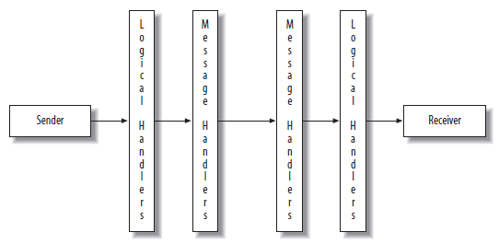
Handler Framework
Por ejemplo:

Slide 27
Ejercicio Nº 3.5: Utilizar el Handler Frameworken JAX-WS
Desarrollar una aplicación Web Services con JAX-WS para un entorno JEE
Al finalizar el laboratorio, el alumno logrará:
Configurar un proyecto Maven para JAX-WS
Configurar y Desarrollar Handler Framework

Slide 28
WS-Security
WS-Secure Conversation: describe la comunicación segura entre los diferentes servicios incluyendo sus contextos de seguridad y dominios
WS-Federation: gestión de identidades de los servicios entre las diferentes plataformas y organizaciones
WS-Authorization: especificación se enfoca en el manejo de información para autorización
WS-Policy: describe características, restricciones y políticas de seguridad del servicio

Slide 29
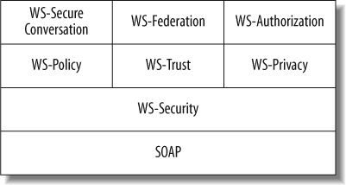
WS-Security
WS-Trust: normativas para garantizar políticas de seguridad en los servicios.
WS-Privacy: describe como serán aplicadas las políticas de seguridad

Slide 30
Ejercicio Nº 3.6: Implementar un WS-Security con username/password
Desarrollar una aplicación Web Services con JAX-WS para un entorno JEE
Al finalizar el laboratorio, el alumno logrará:
Configurar un proyecto Maven para JAX-WS
Utilizar los handlers para inlcuir las cabeceras de autenticación.

Slide 31
Ejercicio Nº 3.7: Implementar un MTOM y SOAP Attachment
Desarrollar una aplicación Web Services con JAX-WS para un entorno JEE
Al finalizar el laboratorio, el alumno logrará:
Configurar un proyecto Maven para JAX-WS
Habilitar MTOM
Utilizar attachment junto con MTOM

Slide 32
Lecturas adicionales
Para obtener información adicional, puede consultar:
XML Stands for Extensible Markup Language
http://www.w3schools.com/xml/
JSON JavaScript Object Notation
http://www.json.org/
JSON o XML
http://www.analyticaweb.com/desarrollo-web/json-versus-xml-en-proyectos-web

Slide 33
Resumen
En este capítulo, usted aprendió:
JSR 224 – Java API for XML Based Web Services simplifica la creación y despliegue de servicios web
WSDL Document especifica la ubicación del servicio y los métodos del servicio
SOAP Structure and Binding proporciona un marco para la mensajería básica de servicios web
WS-Security es un protocolo de comunicaciones para suministrar seguridad a los servicios web
JAX-WS Metro Reference Implementation es un marco de referencia para servicios web XML (JAX-WS)

Slide 34
Tarea Nº 3.1: Implementar un servicio que se despliegue en un servidor JEE6 con un cliente JAX-WS
Entender las otras tecnologías SOA existentes en el mercado
Al finalizar el laboratorio, el alumno logrará:
Identificar ventajas y las desventajas entre las tecnologías o herramientas por categoría

Slide 35
Tarea Nº 3.2: Crear un servicio web en JEE6 que genere log vía Handler desde un WSDL
Entender las otras tecnologías SOA existentes en el mercado
Al finalizar el laboratorio, el alumno logrará:
Identificar ventajas y las desventajas entre las tecnologías o herramientas por categoría

